Slide 1


Guida alla profilazione
Segui questi pochi semplici step e ricevi solo i bandi adatti per la tua attività!
https://bandi.simatica.it

Slide 2
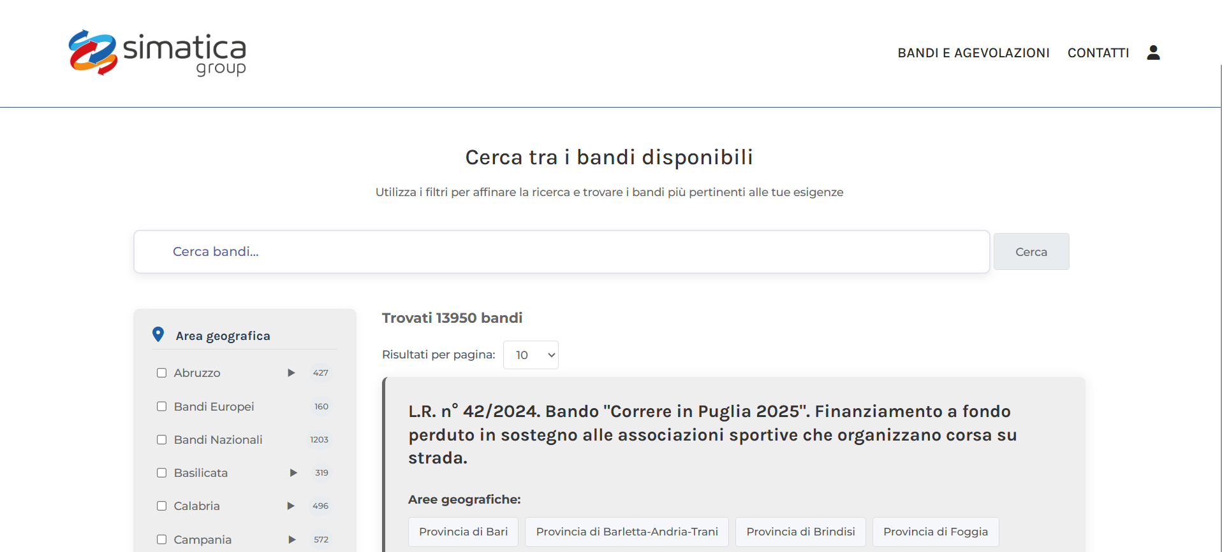

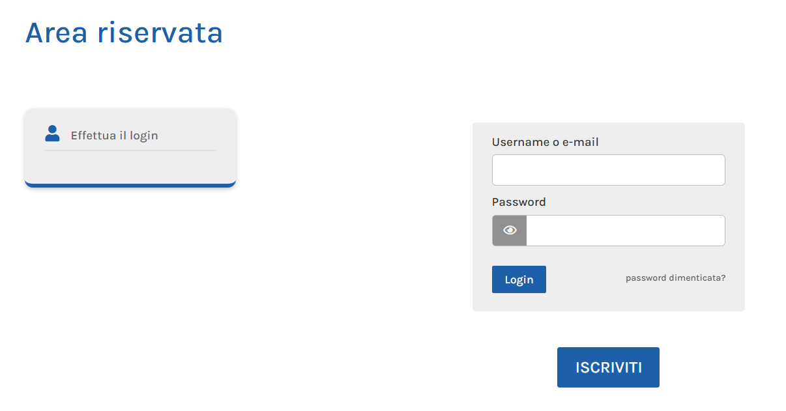
vai sul sito https://bandi.simatica.it e clicca sul pulsante di login
Inserisci le tue credenziali di accesso e clicca su "Login"

Slide 3
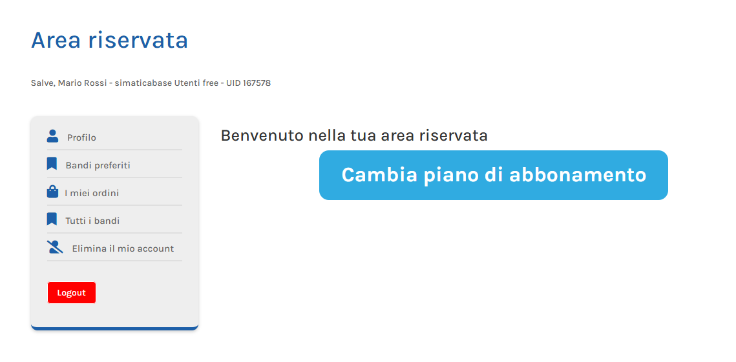

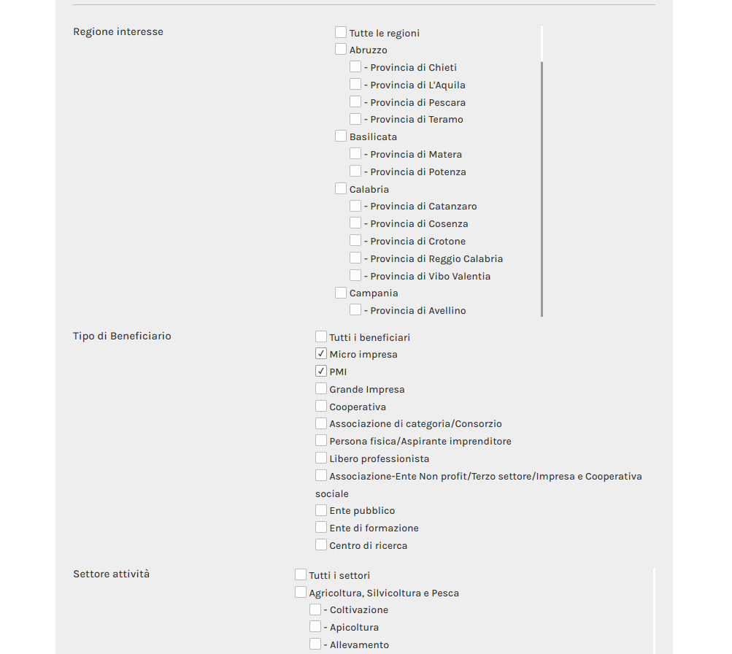
Clicca su "Profilo" e si aprirà una finestra con le informazioni relative alla tua utenza
Seleziona i tag di profilazione in base alle caratteristiche della tua attività per ricevere via e-mail i bandi in linea con i criteri selezionati. Indica:
  Regione e Provincia in cui ha sede la tua attività
  Tipologia di attività
  Settore di attività

Slide 4
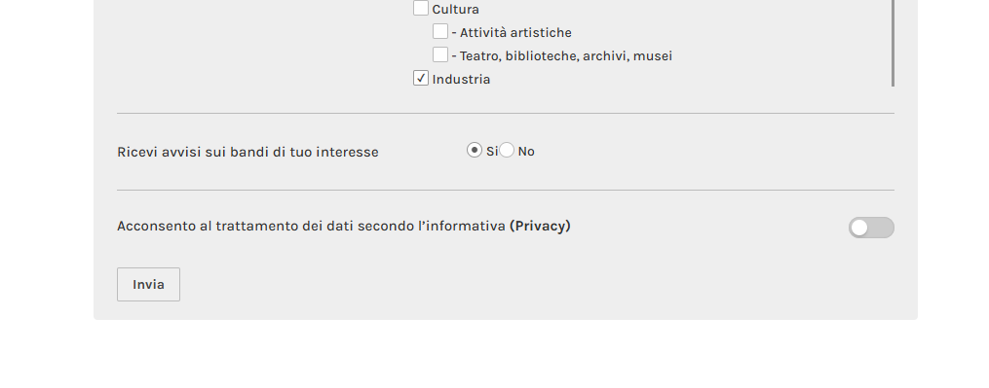

Scegli se ricevere le e-mail informative sui bandi di tuo interesse e clicca su "Invia"
FATTO!

Slide 5

INIZIA A RICEVERE LE INFORMATIVE SUI BANDI DI TUO INTERESSE!
https://bandi.simatica.it

